Slide 1



基於行車影像之
危險駕駛行為偵測
指導教授：吳宜鴻 老師
資訊四乙 11027221 楊貽婷
資訊四乙 11027203 葉雨沁
資訊四乙 11027213 李怡萱

Slide 2

1
動機與目的
2
使用技術與工具
大綱
3
核心功能介紹
2
系統架構
4
未來展望

Slide 3



研究動機
近年來，台灣的交通事故率逐年攀升；對新手駕駛而言，由於對車輛操控不夠熟悉，當遇到周遭車輛未打方向燈並突然變換車道時，往往會感到緊張而降低對突發狀況的反應能力。
因此，我們希望能設計一套可以「自動辨識前方車輛是否出現危險行為」的系統，在前方車輛出現危險行為時，能透過此系統自動偵測並擷取危險行為片段，並期望未來能與車聯網技術中的V2V通訊結合，透過通訊技術提醒前車駕駛，進一步提升道路駕駛系統的功能與安全性。

Slide 4
研究目標
準確辨識車道線位置
偵測方向燈閃爍狀態
偵測車輛改道行為
擷取危險行為片段
提供方便使用的網頁

Slide 5

使用技術與工具
HTML
CSS
JavaScript
Python
Yolo v8
OpenCV
前端
後端
Ubuntu
伺服器
軟體
VScode
Anaconda
LabelImg

Slide 6



核心功能 -1
車道線 影像融合

Slide 7
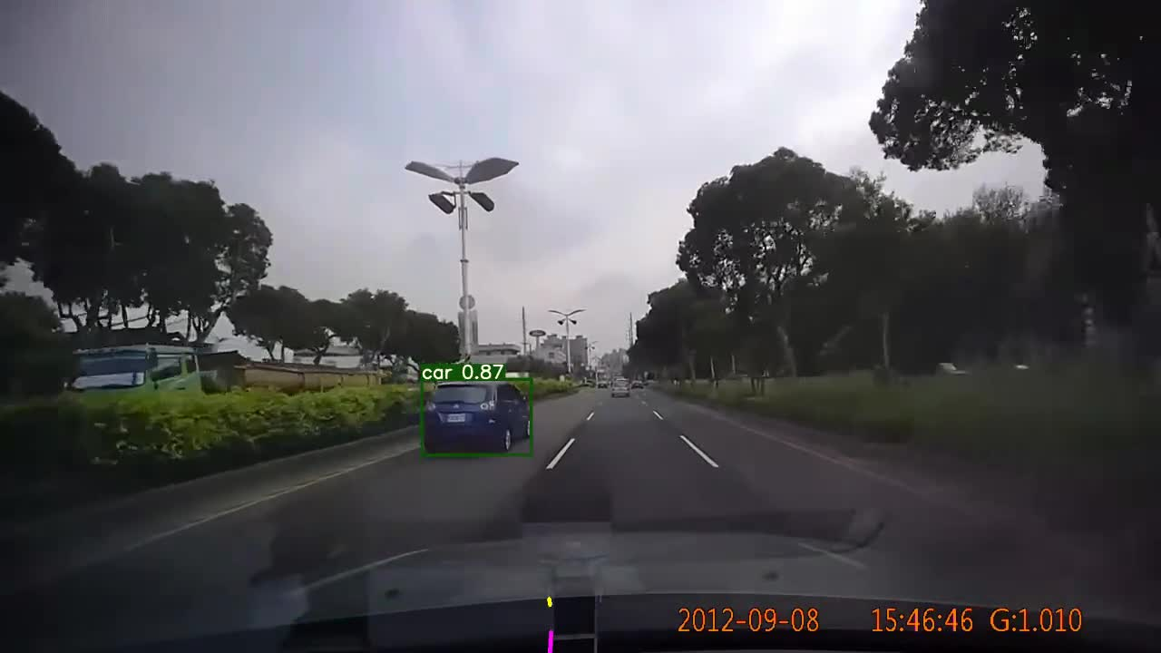
開源車道線偵測
現階段多數辨識車道線的方法為利用遮罩過濾色階後設定ROI，再使用OpenCV識別車道線，然而此作法有諸多缺陷，如：受限於固定點位之車道(左右各一條)、環境光線變化影響遮罩過濾能力、車道線不連貫等，如右圖所示，因此我們設計一套辨識車道線的演算法，有效提高辨識車道線之準確度。

Slide 8
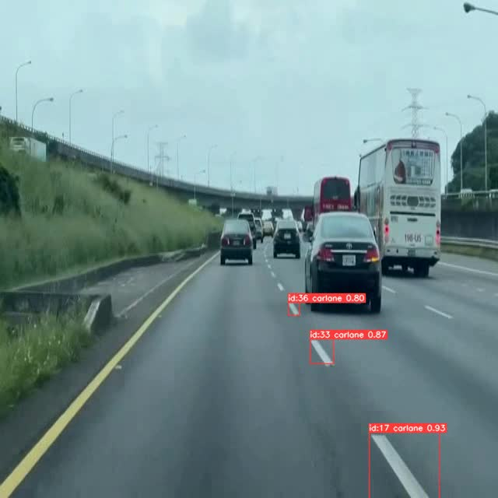
車道線演算法 step.1
我們蒐集相異時間、地點、天氣的行車影像素材，標記車道線精確位置同時賦予物件類別，並利用Yolo v8神經網路訓練物件模型，模型檢測結果如右圖所示。

Slide 9
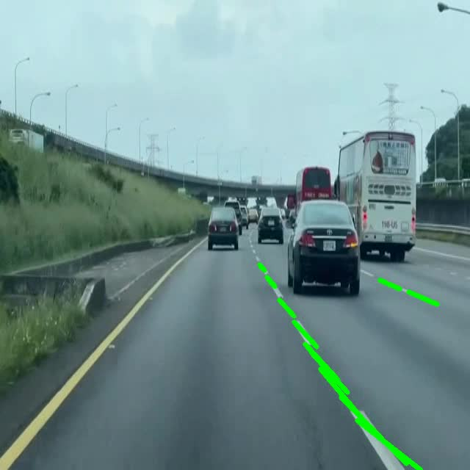
車道線演算法 step.2
利用前述車道線模型之結果，我們融合相異時間點於每幀影像中，形成類連貫車道線。
最後利用特徵提取技術辨別類連貫車道線之特徵，從而取得完整的連貫車道線，如圖三所示。

Slide 10
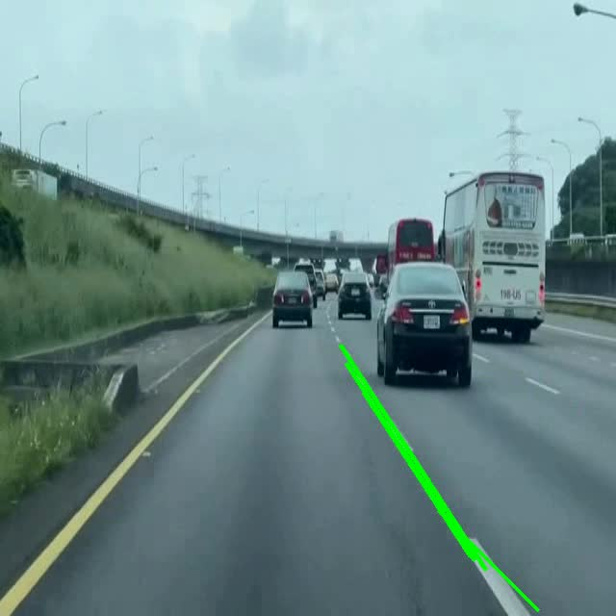
車道線演算法 step.3
特徵提取技術辨別類連貫車道線之特徵，從而取得完整的連貫車道線，如圖三所示。

Slide 11
核心功能 - 2
變換車道 行為偵測演算法

Slide 12
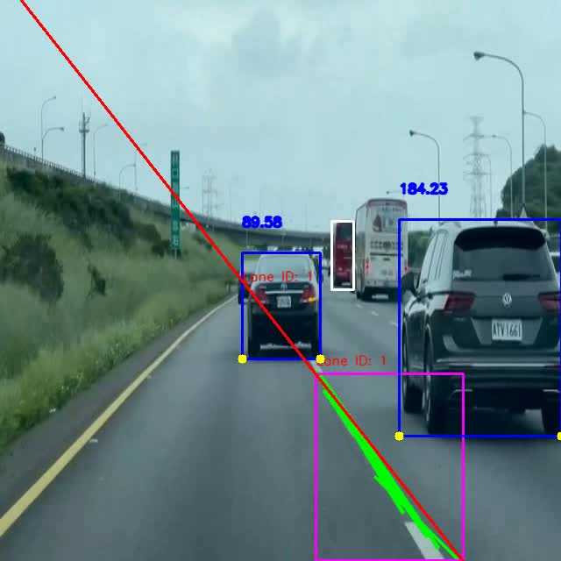
變換車道
行為偵測演算法
為偵測影片中之車輛是否變換車道，我們利用Yolo v8及dot sort物件追蹤系統訓練連貫車道之模型，並結合車輛模型設計一套演算法偵測此行為。首先，我們使用Yolo v8的track模式，賦予各物體獨立id，並記錄每輛車的判定點是否在相異時間點與同一車道相交，若此情形成立，表示此行為發生，反之則否。

Slide 13
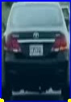
變換車道 行為偵測演算法
偵測結果
紀錄變換車道之車輛ID以及變換車道之時間

Slide 14
核心功能 - 3
方向燈 偵測閃爍情形

Slide 15
偵測閃爍情形 step.1
由於道路上行駛的車輛種類繁多，車燈類型極多，加上車尾燈的範圍面積較小，分析時的解析度過於低下，致使提取方向燈範圍的難度大幅提升。因此，我們採用類似於R-CNN之技術，首先提取車輛範圍區域以減少周遭雜訊干擾(如下頁圖片所示)

Slide 16
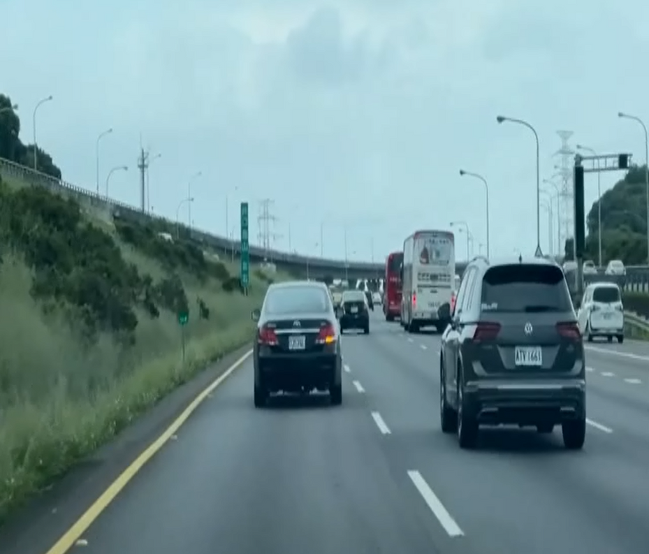
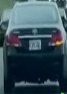
擷取車輛影像
擷取之車子
原圖片

Slide 17
偵測閃爍情形 step.2
再從此區域提取車燈特徵，從而確認車燈的精確範圍，接著利用方向燈閃爍之特性偵測擷取範圍之亮度變化，Status_1表示亮度較前一幀影像亮，Status_0表示亮度較前一幀影像相差無幾，Status_-1表示亮度較前一幀影像暗，透過觀察數值變化以判定方向燈閃爍狀態。(如下頁圖片所示)

Slide 18
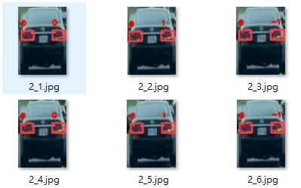
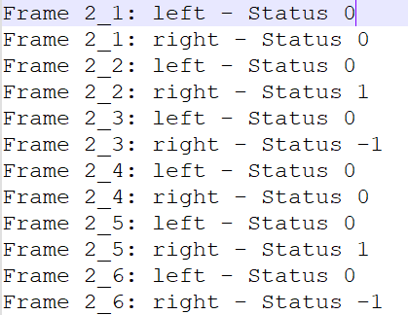
核心功能 - 2
方向燈 偵測閃爍情形

Slide 19

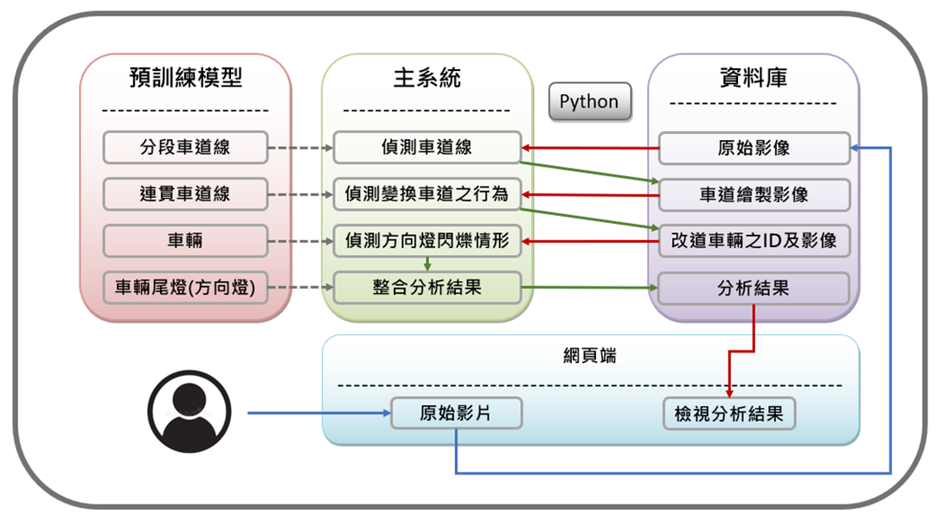
系統架構圖

Slide 20


未來展望
我們認為本專題的系統具備相當大的發展潛力，隨著科技的進步，車聯網、人工智慧等技術不斷成熟，我們的系統未來將能夠與這些技術進一步結合，不僅提升系統的偵測準確性與反應速度，還有機會應用於更多元的駕駛場景。
與車聯網技術（V2V、V2X）深度整合：結合車輛之間的即時通訊，讓車輛自動傳遞危險行為資訊，達到更高的交通安全效果。
提升偵測準確性與反應速度
擴展到其他車輛行為偵測：除了變換車道行為，未來可以拓展系統功能，例如S型駕駛等。
與行車記錄器和自駕技術整合：系統可以與行車記錄器和自動駕駛技術相結合，提升自駕車的感知能力，確保自動駕駛時的安全性。

Slide 21


